Slide 1
Erasmus mobilnost na Sveučilištu u Rijeci
Sveučilište u Rijeci
Centar za međunarodnu mobilnost / ERASMUS

Slide 2

Program EU za obrazovanje, osposobljavanje, mlade i sport
Novo Erasmus+ razdoblje 2021./2027. (proračun 26 milijardi eura)
Članice Erasmus+ programa: države članice Europske unije, Norveška, Lihtenštajn, Island, Turska, Makedonija, Srbija
UNIRI statistika: od 2009. više od 1900 studenata i 600 članova osoblja Sveučilišta sudjelovalo je u programu, Sveučilište je ugostilo više od 2200 dolaznih Erasmus studenata i 850 dolaznih članova osoblja

Slide 3



ERASMUS +
Centar za međunarodnu mobilnost / Erasmus administrira mobilnost u svrhu učenja za pojedince
mobilnost studenata
mobilnost nastavnog i nenastavnog osoblja

Slide 4




Mobilnost studenata
studijski boravak u okviru redovnog preddiplomskog, diplomskog ili poslijediplomskog studija na inozemnoj partnerskoj ustanovi uključujući izradu završnog rada
stručna praksa (stažiranje, pripravništvo) u inozemstvu u poduzeću, znanstvenom institutu, laboratoriju, organizaciji ili bilo kojem drugom relevantnom mjestu rada
* Evidentira se u Dopunskoj ispravi o studiju osim u slučaju ako je student u međuvremenu diplomirao te mu je Dopunska isprava već izdana.
* Studenti mogu realizirati stručnu praksu u okviru godine dana od završetka studija (diplomiranja). U trenutku prijave na natječaj kandidat mora imati status studenta!

Slide 5
Mobilnost studenata
kombinacija stručne prakse i studijskog boravka (u skladu s pravilima financiranja mobilnosti u svrhu studijskog boravka)
kombinirana (blended) mobilnost – kombinacija fizičke i obvezne virtualne mobilnosti (ako inozemna institucija nudi tu opciju u okviru regularnog studijskog programa ili u okviru Kombiniranog intenzivnog programa / Blended Intensive Program) - potrebno je ostvariti minimum od 3 ECTS boda za obje komponente (fizičku i virtualnu)
mobilnost u okviru doktorskog studija (dugoročna ili kratkoročna mobilnost doktoranada / poslijedoktoranada u okviru godine dana od stjecanja doktorata). Ako je mobilnost kratkoročna i fizička, nije potrebno ostvariti 3 ECTS boda.
U trenutku prijave na natječaj kandidat mora imati status studenta poslijediplomskog studija!

Slide 6


Mobilnost studenata
Stručnu praksu moguće je obaviti:
u tvrtkama, ustanovama, organizacijama i ostalim subjektima koje imaju status pravne osobe
u punom radnom vremenu
Informacije o institucijama za obavljanje stručne prakse:
https://uniri.hr/o-sveucilistu/medunarodna-suradnja-i-erasmus/erasmus-erasmus/
www.leo-net.org
www.globalplacement.com
www.praxisnetwork.eu
www.erasmusintern.org

Slide 7
Kombinirani intenzivni programi (Blended
Intensive Programmes - BIPs)
Kratki, intenzivni programi u kojima se primjenjuju inovativni načini učenja i poučavanja, uključujući suradnju putem Interneta.
Trajanje: 5-30 dana fizičke mobilnosti plus obvezna virtualna komponenta
- Blended mobilnost u okviru BIP-a mora rezultirati s minimalno ostvarena 3 ECTS boda
Namijenjeno studenima, bilo koje razine i vrste studija te nastavnicima i nenastavnom osoblju u ulozi learners
Mobilnost se može ostvariti u zemljama Europske Unije, Norveškoj, Islandu, Lihtenštajnu, Srbiji, Makedoniji ili Turskoj te mora biti ostvarena u razdoblju od 1.6.2023. do 31.7.2025.
https://uniri.hr/o-sveucilistu/medunarodna-suradnja-i-erasmus/natjecaji-za-studente/:
Prakse koje nude UNIRI sastavnice / Razne ponude praksi i BIP programa

Slide 8

Mobilnost studenata
TRAJANJE MOBILNOSTI (studij i praksa):
standardna dugoročna fizička mobilnost: 2-12 mjeseci
kombinirana (blended) mobilnost: fizički dio 5-30 dana uz obvezan virtualni dio (doktorandi i poslijedoktorandi nemaju obvezan virtualni dio!)
* Započeta aktivnost ne smije se prekidati.
* Boravak se može produljiti na 12 mjeseci ukoliko bude dovoljno raspoloživih sredstava!
Jezična priprema putem on-line tečajeva

Slide 9

Mobilnost studenata
Školarina
  ne plaća se na inozemnoj visokoškolskoj ustanovi
Zero-grant
  studenti bez financijske potpore imaju sva prava i obveze kao i oni s potporom
Erasmus financijska potpora na svim razinama studija
  za mobilnosti u ukupnom trajanju od 12 mjeseci za svaku razinu studija: prijediplomsku, diplomsku i poslijediplomsku, neovisno o vrsti mobilnosti (studijski boravak ili stručna praksa)

Slide 10
Mobilnost studenata
Osiguranje – zdravstveno osiguranje za vrijeme trajanja mobilnosti (EKZO), dodatna obvezna osiguranja za stručnu praksu (osiguranje od nezgode i od odgovornosti)
Dvostruko financiranje - nije dozvoljeno dvostruko financiranje u istu svrhu iz sredstava EU
Dodatna potpora za slabiji socioekonomski status – u 2023. iznos po članu kućanstva ne smije prelaziti 375,22 EUR

Slide 11
Mobilnost studenata
Podzastupljene ili ranjive skupine studenata imaju pravo na uvećani iznos financijske potpore (studij i praksa)

Slide 12
Opći uvjeti prijave na Natječaj
Na Natječaj se mogu prijaviti studenti svih godina i razina studija.
Studenti koji u trenutku prijave na ovaj Natječaj pohađaju posljednju godinu preddiplomskog studija, a prijavljuju se za realizaciju studijskog boravka tijekom prve godine diplomskog studija, smiju se prijaviti na mobilnost samo u ljetnom semestru.
Izvanredni studenti mogu se prijaviti na Natječaj i koristiti se financijskom potporom uz uvjet da za vrijeme trajanja mobilnosti pohađaju redovni studij u punom vremenu na sveučilištu domaćinu.

Slide 13

Mobilnost moguća
prema državama članicama EU, Norveškoj, Islandu, Lihtenštajnu, Turskoj, Makedoniji, Srbiji i Velikoj Britaniji
NOVO: Prema svim trećim zemljama u slučaju stručnih praksi! (različit natječaj)
prema visokoškolskim ustanovama s kojima Sveučilište ima sklopljen Erasmus ugovor o suradnji (osim u slučaju studentske prakse i stručnog usavršavanja osoblja)

Slide 14
Minimalan broj ECTS bodova – studijski boravak
20
Student na inozemnoj instituciji mora upisati najmanje 20 ECTS bodova i ostvariti najmanje 15 ECTS bodova u jednom semestru.
Student koji će na inozemnoj instituciji pisati završni ili diplomski rad ili doktorsku disertaciju, a na matičnoj ustanovi je izvršio sve svoje druge obveze, dužan je na inozemnoj instituciji upisati i položiti najmanje jedan izborni predmet koji nosi minimalno 4 ECTS boda, a koji će mu se po povratku evidentirati u Dopunskoj ispravi o studiju.
Student potvrđuje izvršenje obveza na inozemnoj instituciji prijepisom ocjena inozemne institucije odnosno potvrdom inozemnog/domaćeg mentora o pisanju završnog ili diplomskog rada ili doktorske disertacije.
4

Slide 15

Izbor studenata
Izbor
  - provodi sveučilišno Povjerenstvo za program mobilnosti Erasmus
Kriteriji za izbor studenata
  - akademski uspjeh
  - znanje stranog jezika
  - prioritet imaju student koji se prvi put javljaju za Erasmus mobilnost

Slide 16
Financijska potpora za studente-
standardna dugoročna fizička mobilnost
Studijski boravak (mjesečni iznos u EUR)
+ 150 EUR mjesečno za SMP studente (stručnu praksu)
+ 250 EUR mjesečno za podzastupljene ili ranjive skupine studenata
+ dodatni iznos za studente s posebnim potrebama

Slide 17
Financijska potpora za studente -
Kratkoročna i blended mobilnost
(studij i praksa)
Studenti s manje mogućnosti / ranjive skupine studenata na kratkoročnoj mobilnosti dobivaju fiksni iznos od 100 EUR za mobilnosti u trajanju od 5-14 dana, odnosno 150 EUR za mobilnosti u trajanju od 15-30 dana.

Slide 18

Poticaj za korištenje zelenog načina putovanja (studij i praksa)
Zeleni način putovanja – green travel
Svi studenti koji koriste zeleni način putovanja tzv. green travel (vlak, autobus, bicikl, car pooling) imaju pravo na dodatni jednokratni financijski poticaj od 50 EUR!
U trenutku sklapanja ugovora o dodjeli financijske potpore sa Sveučilištem u Rijeci, definirat će se opcija zelenog načina putovanja te će studenti biti obaviješteni o dokaznoj dokumentaciji koju trebaju priložiti u svrhu dokazivanja spomenutog načina putovanja!

Slide 19
Financijska potpora za putovanje – samo za studente s manje mogućnosti na kratkoročnoj mobilnosti
Studenti s manje mogućnosti koji sudjeluju u kratkoročnim mobilnostima pa tako i u kombiniranim intenzivnim programima (Blended Intensive Programs) imaju pravo na potporu za put temeljem izračuna putne udaljenosti, kao i na potporu za „zeleno putovanje“ ovisno o tipu prijevoza.

Slide 20
Financijska potpora za studente – stručna praksa u svim trećim zemljama – Novi natječaj INTERNATIONAL OPENING
700 eura mjesečno!
Regije 1-12 imaju pravo na putni trošak / green travel
Regije 13-14 imaju pravo na green travel, a putni trošak samo ako se radi o kratkoročnim mobilnostima studenata s manje mogućnosti!

Slide 21

NATJEČAJI ZA DODJELU ERASMUS STIPENDIJA
studijski boravak (zimski semestar ili cijela akademska godina 2024./2025.) 1.2. - 4.4.2024.
studijski boravak (ljetni semestar 2023./24.) srpanj/rujan 2024.
stručna praksa u 2022./24.: natječaj trajno otvoren!
Stručna praksa U SVIM TREĆIM ZEMLJAMA u 2022./24.: natječaj trajno otvoren!
Blended Intensive Program (BIP) u 2022./24.: natječaj trajno otvoren!
1. www.uniri.hr (O Sveučilištu,
Međunarodna suradnja i Erasmus, Natječaj)
https://uniri.hr/o-sveucilistu/medunarodna-suradnja-i-erasmus/natjecaji-za-studente/
2. Erasmus koordinator fakulteta / akademije / odjela
3. Centar za međunarodnu mobilnost / ERASMUS

Slide 22
Popis UNIRI Erasmus koordinatora
Fakultet/Odjel | ERASMUS koordinator | E-mail
Akademija primijenjenih umjetnosti | Radovan Kunić | radovan.kunic@apuri.uniri.com
Ekonomski fakultet | dr. sc. Petra Adelajda Zaninović | petra.adelajda.zaninovic@efri.uniri.hr
Filozofski fakultet | Ivan Majnarić, dipl. oec. | ivan.majnaric@ffri.uniri.hr
FMTU | Doc.dr.sc. Lorena Dadić Fruk | lorena.dadic@fthm.hr
Građevinski fakultet | Doc. dr. sc. Silvija Mrakovčić | silvija.mrakovcic@gradri.uniri.hr
Medicinski fakultet | Paola Car | paola.car@medri.uniri.hr
Fakultet za zdravstvene studije | Marija Spevan | mspevan@fzsri.uniri.hr
Fakultet biotehnologije i razvoja lijekova | Prof. dr. sc. Miranda Mladinić Pejatović | mirandamp@uniri.hr
Fakultet za fiziku | Izv. prof. dr. sc. Marin Karuza | mkaruza@phy.uniri.hr
Fakultet informatike i digitalnih tehnologija | Izv. prof. dr. sc. Marija Brkić Bakarić | mbrkic@inf.uniri.hr

Slide 23
Popis UNIRI Erasmus koordinatora
Fakultet za matematiku | Doc. dr. sc. Vera Tonić | vera.tonic@math.uniri.hr
Pravni fakultet | Doc. dr. sc. Stjepan Gadžo | stjepan.gadzo@pravri.uniri.hr
Pomorski fakultet | Izv. prof. dr. sc. Sandra Tominac Coslovich | sandra.tominac@pfri.uniri.hr
Tehnički fakultet | Doc. dr. sc. Matej Fonović | matej.fonovic@riteh.uniri.hr
Učiteljski fakultet | Dr. sc. Morana Drakulić | morana.drakulic@ufri.uniri.hr
Fakultet dentalne medicine | Maja Kinkela Devčić, dr. med. dent | maja.kinkela.devcic@fdmri.uniri.hr
Studij politehnike | Doc. dr. sc. Igor Pešić | igor.pesic@uniri.hr
Studij logopedije | Valentina Martan | vmartan@uniri.hr
Urbani studiji | Ida Križaj Leko | info@deltalab.hr, idakrizaj83@gmail.com

Slide 24

VAŽNO: ONLINE PRIJAVA
Prijave na natječaj podnose se isključivo elektroničkim putem klikom na poveznicu PRIJAVA.
Preporuka: prijavu izvršite nekoliko dana prije isteka roka kako ne bi došlo do tehničkih poteškoća zbog velikog broja korisnika/unosa.
Pristupite online prijavi upisivanjem vlastitog elektroničkog identiteta u sustavu AAI@EduHr (adresa e-pošte povezana s uniri.hr korisničkim imenom).
Radi dodjele elektroničkog identiteta u sustavu AAI@EduHr koji je potreban za pristup online prijavi, molimo vas da se obratite kontakt osobi na svojoj sastavnici!

Slide 25
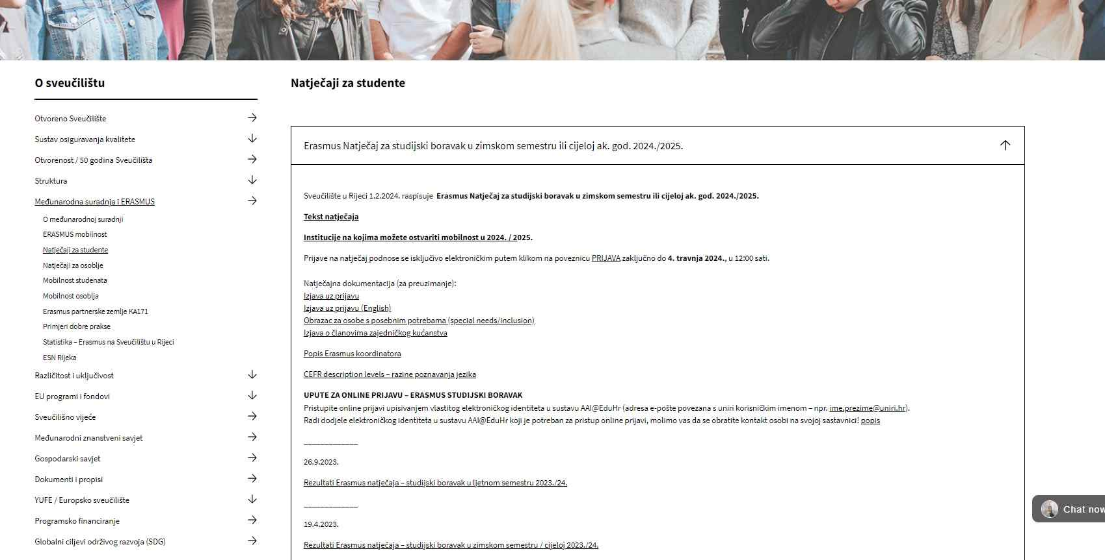
Online prijava (studenti)

Slide 26

Studenti-natječajna dokumentacija
NATJEČAJNA DOKUMENTACIJA
- izjava uz prijavu (tiskana i potpisana)
- prijepis ocjena svih položenih ispita na svim razinama visokoškolskog obrazovanja: preddiplomskoj, diplomskoj i poslijediplomskoj razini (izdan od strane sastavnice)
- preslika osobne iskaznice ili važeće putne isprave
Acceptance Confirmation (u okviru natječaja za stručnu praksu)!
Potvrda (može e-mail poruka) inozemne ustanove o organiziranju Blended Intensive Program-a (BIP) (u okviru natječaja za BIP)!
- obrazac za prijavu osoba s posebnim potrebama (ukoliko je potrebno)
- dokumentacija u svrhu traženja dodatne financijske potpore za studente s manje mogućnosti / ranjive skupine studenata (ukoliko je potrebno)

Slide 27
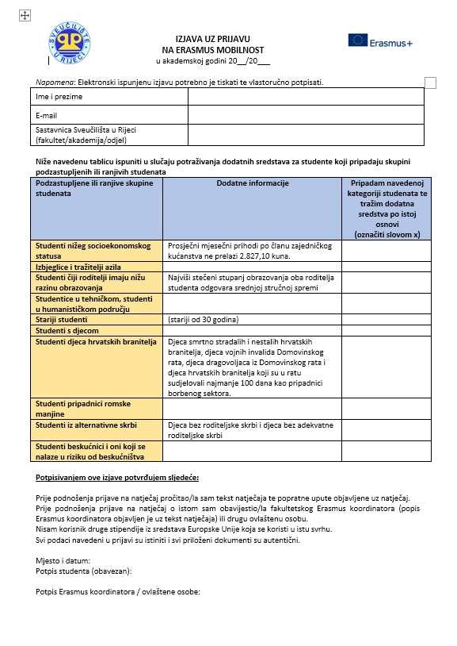
Natječajna dokumentacija

Slide 28
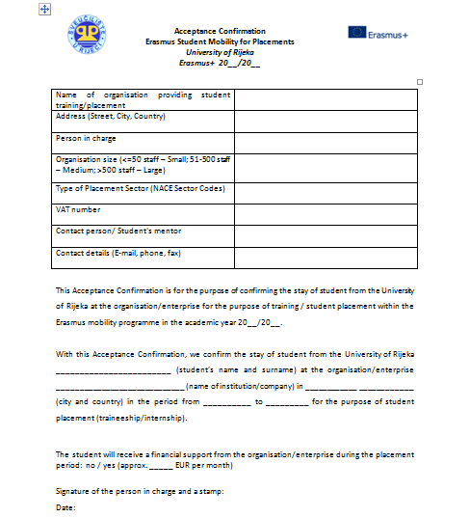
Natječajna dokumentacija

Slide 29
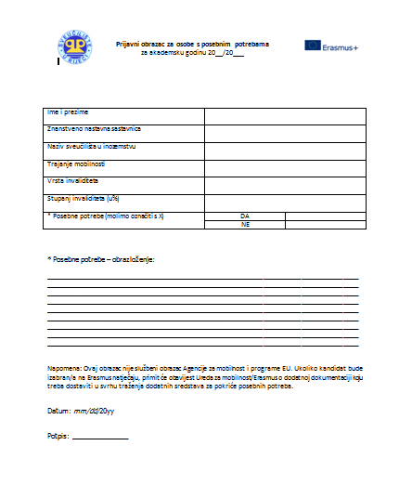
Natječajna dokumentacija

Slide 30

Studenti – dokumentacija tijekom mobilnosti
PRIJE ODLASKA
- ugovor između studenta i Sveučilišta o primitku financijske potpore
- ugovor o učenju (Online Learning Agreement for Studies)
- ugovor o stručnoj praksi (Learning Agreement for Traineeships)
- online jezična procjena
NAKON POVRATKA
- prijepis ocjena s pripadajućim ECTS bodovima / izjava inozemnog / domaćeg mentora o pisanju završnog rada / prijepis rada
- izjava inozemne visokoškolske ustanove o razdoblju mobilnosti
- završno izvješće studenta u online bazi Beneficiary Module

Slide 31

Zašto ići na Erasmus?
Obogatite svoj studijski program
Iskusite različite prakse učenja i poučavanja
Upoznajte nova mjesta, nove ljude, različitu kulturu
Steknite prijatelje za cijeli život
Naučite se držati proračuna i uravnotežiti svoje financije
Naučite se nositi s neočekivanim situacijama ☺
Život u inozemstvu vam otvara vidike!
Erasmus+ povećat će vašu zapošljivost!

Slide 32
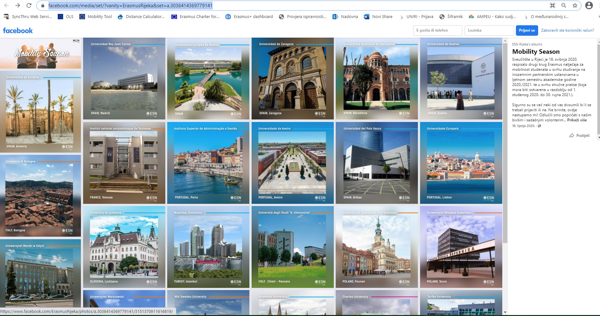
ESN RIJEKA- priče studenata

Slide 33



Mobilnost osoblja
Održavanje nastave / podučavanje (nastavno osoblje)
  najmanje 8 sati nastave tjedno
Kombinacije održavanja nastave i stručnog usavršavanja
(nastavno osoblje)
  najmanje 4 sati nastave tjedno
Stručno usavršavanje / osposobljavanje
(nastavno / nenastavno osoblje)
  pohađanje strukturiranog tečaja, jezični trening usmjeren na profesionalne potrebe sudionika i radionice te job shadowing tj. praćenje rada kolega na inozemnoj ustanovi pri obavljanu njihovih stručnih aktivnosti

Slide 34
Mobilnost osoblja
Kombinirana (blended) mobilnost - kratkoročna fizička mobilnost kombinirana s online učenjem odnosno s obaveznom virtualnom komponentnom prije, tijekom i/ili nakon fizičkog dijela mobilnosti
Trajanje mobilnosti
  Standardna fizička mobilnost u programskim zemljama: od 2 dana do 2 mjeseca
  Standardna fizička mobilnost u prsvim trećim zemljama: od 5 dana do 2 mjeseca
U slučaju kombinirane (blended) mobilnosti fizički dio mora trajati od 5 do 30 dana.

Slide 35
Mobilnost osoblja
Prva mobilnost – prilikom odabira kandidata prednost imaju kandidati koji još nisu primili financijsku potporu u sklopu Erasmusa
Osiguranje – zdravstveno osiguranje za vrijeme trajanja mobilnosti (EKZO)
Zero-grant osoblje – ne prima financijsku potporu, ista prava i obveze
Dvostruko financiranje – nije dozvoljeno dvostruko financiranje u istu svrhu iz sredstava EU
Osoblje s invaliditetom – pravo na uvećani iznos financijske potpore

Slide 36

Izbor osoblja
Izbor
  provodi sveučilišno Povjerenstvo za program mobilnosti Erasmus
Kriteriji za izbor nastavnog i nenastavnog osoblja
  - kvaliteta nastavnog plana / plana rada
  - dužina boravka u skladu s opsegom aktivnosti
  - korist mobilnosti za daljnji rad na matičnoj ustanovi
  - prednost ima osoblje koje još nije primilo Erasmus stipendiju

Slide 37

NATJEČAJ ZA DODJELU ERASMUS STIPENDIJA!
Natječaj za mobilnost osoblja u programskim zemljama: trajno otvoren!
Mobilnost mora biti provedena isključivo u razdoblju od 1.6.2023. do 31.7.2025.
Natječaj za mobilnost osoblja u svim trećim zemljama: trajno otvoren!
Mobilnost mora biti provedena isključivo u razdoblju od 1.1.2024. do 31.7.2025.
www.uniri.hr (O Sveučilištu, Međunarodna suradnja i Erasmus, Natječaj)
https://uniri.hr/o-sveucilistu/medunarodna-suradnja-i-erasmus/natjecaji-za-osoblje/
Portali za traženje host institucije:
http://staffmobility.eu/
https://dev.teachwitherasmus.eu/

Slide 38
Financijska potpora za osoblje (dnevni iznos) za mobilnost u programskim zemljama

Slide 39
Financijska potpora za osoblje (dnevni iznos) za mobilnost u svim trećim zemljama
  Napomena: osoblje koje ide na mobilnost u treće zemlje ima pravo na pojedinačnu potporu i za dva dana puta!

Slide 40

Financijska potpora za osoblje (putni troškovi i poticaj za korištenje zelenog načina putovanja)
Jedinični iznos putnih troškova ovisi o udaljenosti destinacije, te o korištenju opcije zelenog načina putovanja (bicikl, autobus, vlak, car pooling).

Slide 41

Osoblje- natječajna dokumentacija
NATJEČAJNA DOKUMENTACIJA
- nastavni program / plan rada
- preslika osobne iskaznice ili važeće putne isprave
- potpisana i ovjerena suglasnog rektora / dekana / tajnika o odsustvu kandidata / kandidatkinje s radnog mjesta
- dokaz o zaposlenju na Sveučilištu u Rijeci iz kojega je razvidno da kandidat / kandidatkinja ima sklopljen ugovor o radu / djelu te da mu / joj ugovor važi, odnosno da će važiti, za cjelokupno vrijeme trajanja boravka na inozemnoj ustanovi
- prijavni obrazac za osobe s posebnim potrebama (po potrebi)

Slide 42
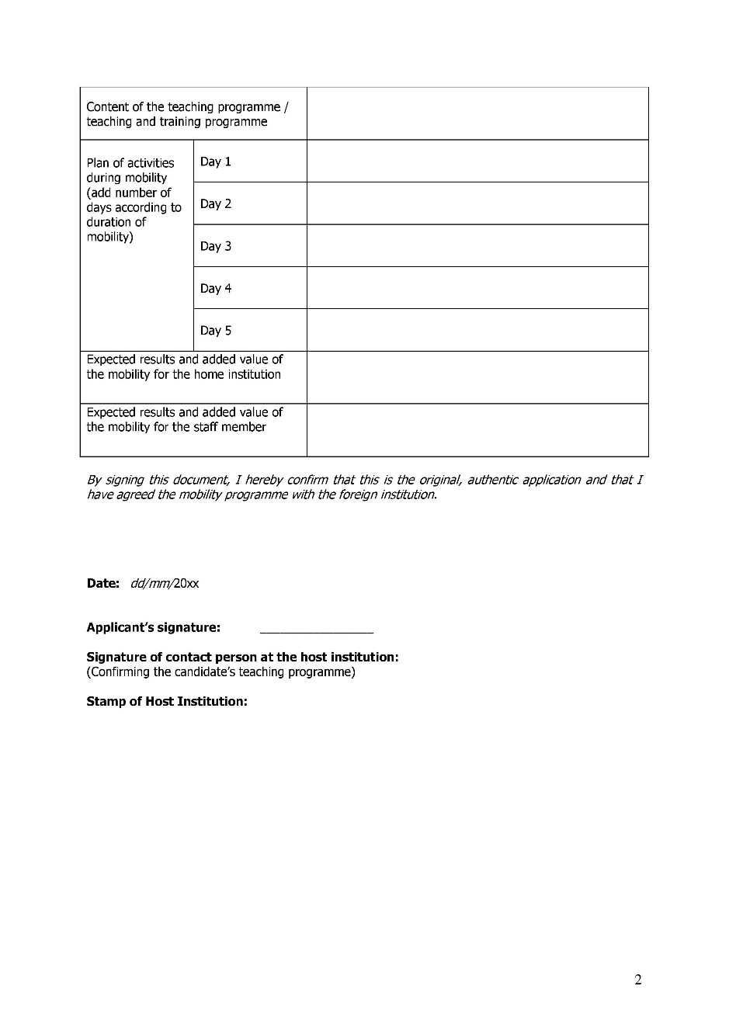
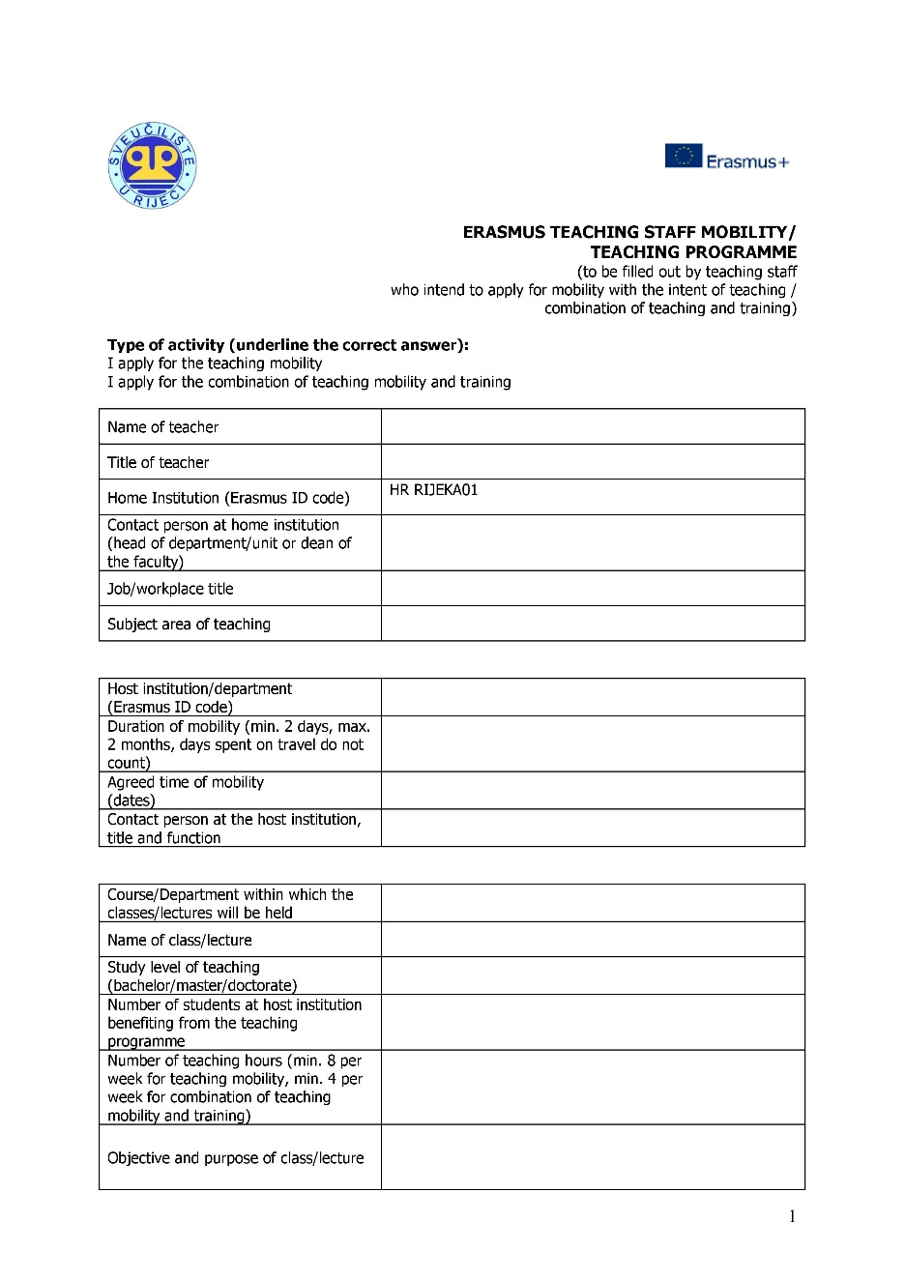
Natječajna dokumentacija ( nastavni plan)

Slide 43
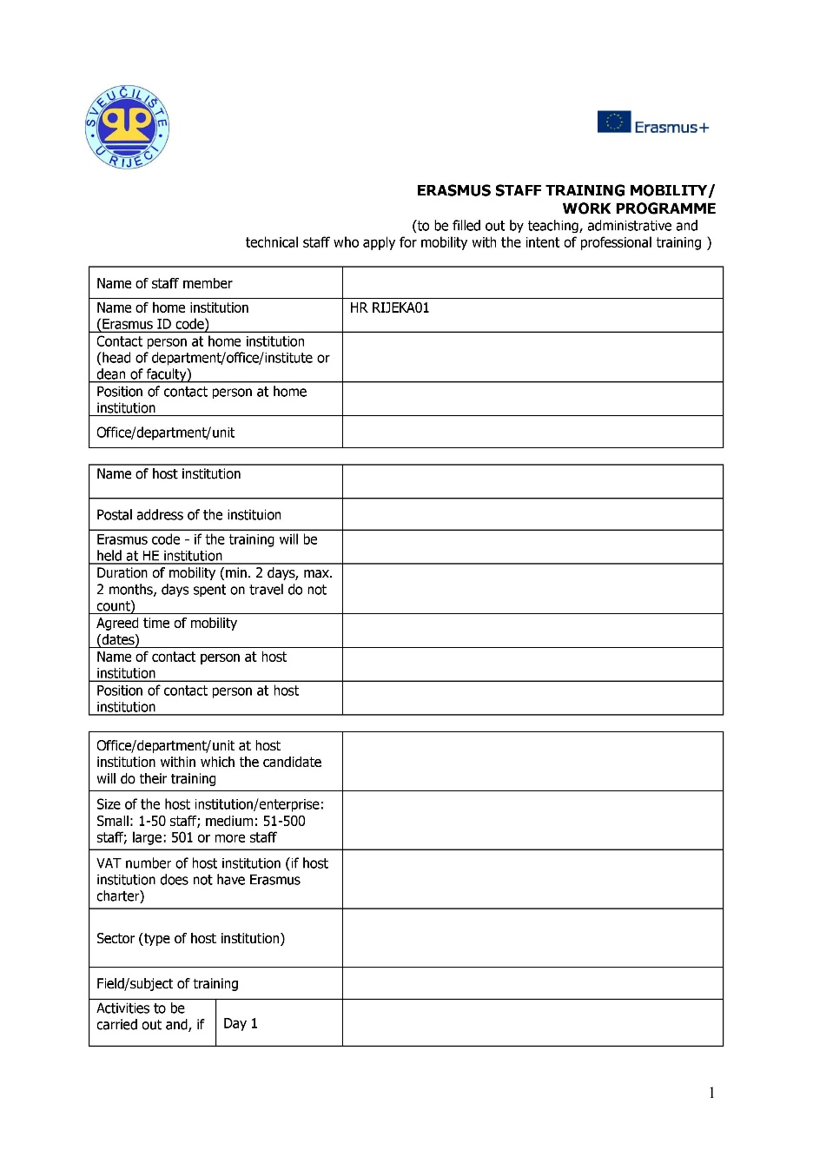
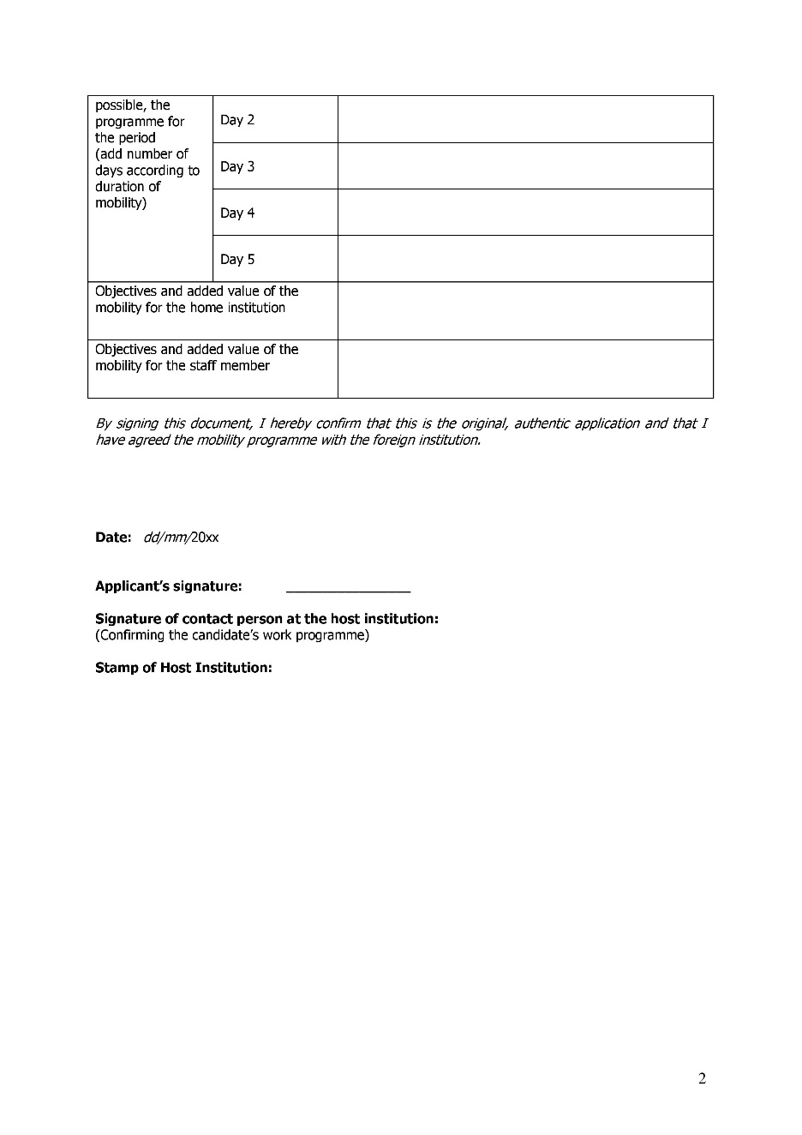
Natječajna dokumentacija ( plan rada)

Slide 44
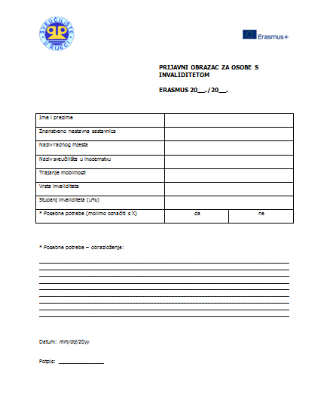
Natječajna dokumentacija

Slide 45

Osoblje – dokumentacija tijekom mobilnosti
PRIJE ODLASKA
- ugovor kandidata i Sveučilišta o primitku financijske potpore
- Mobility Agreement (Teaching / Training)
NAKON POVRATKA
- izjava inozemne visokoškolske ustanove o razdoblju mobilnosti
- završno izvješće u online bazi Beneficiary Module

Slide 46
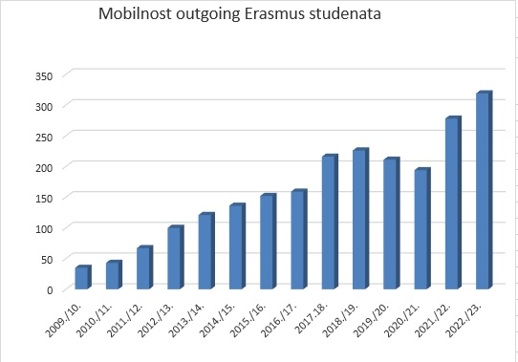
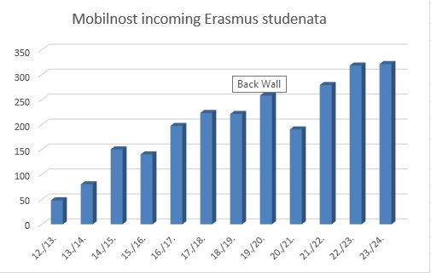
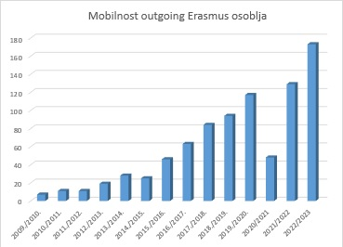
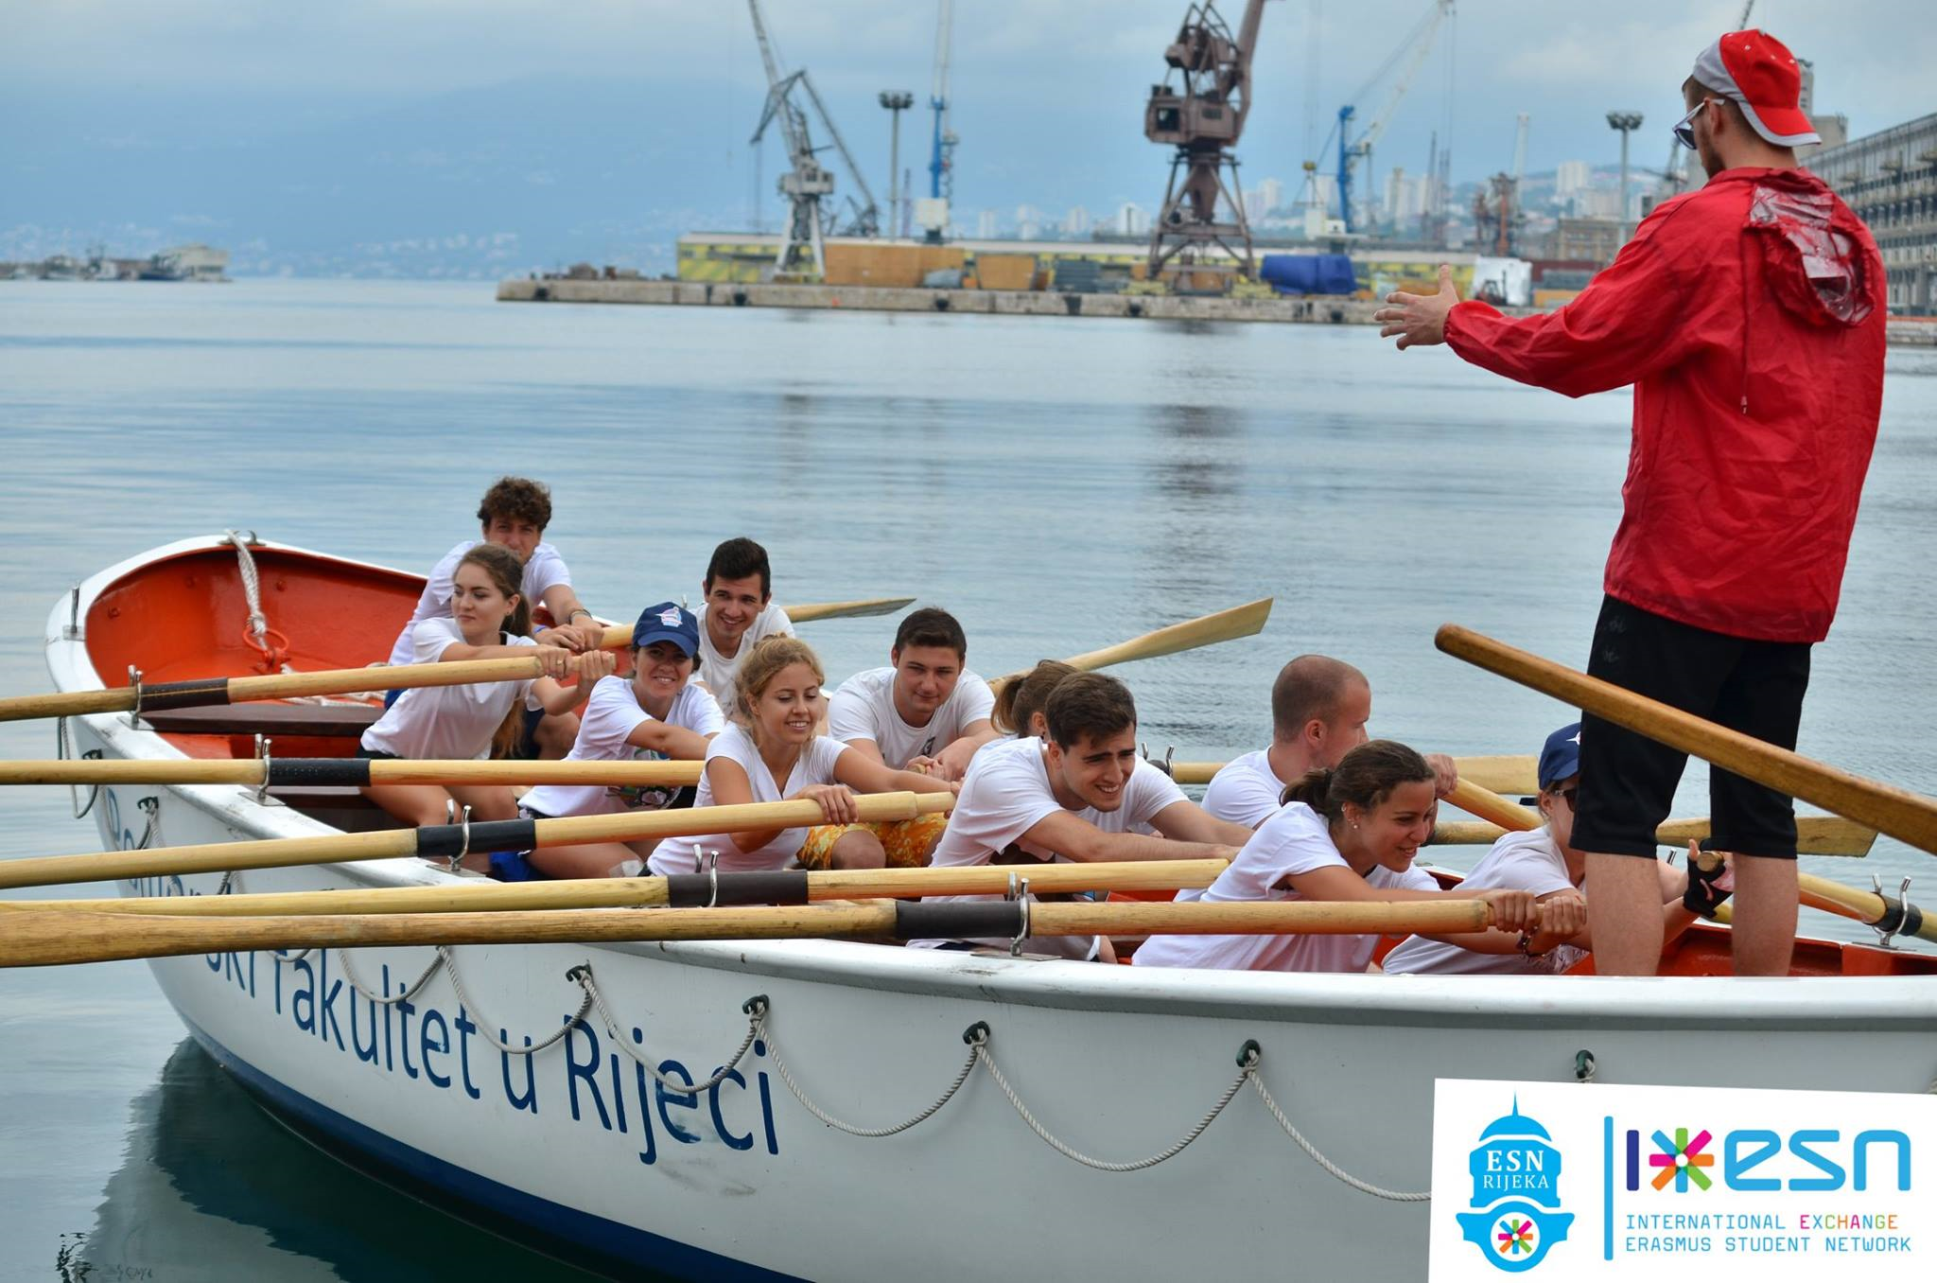
ERASMUS+ program na Sveučilištu u Rijeci
STATISTIKA:
Odlazni studenti
Dolazni studenti
Odlazno osoblje

Slide 47

CENTAR ZA MEĐUNARODNU MOBILNOST / ERASMUS
Kampus Sveučilišta u Rijeci
zgrada Građevinskog fakulteta, soba G-033
Radmile Matejčić 3, HR-51000 Rijeka
Maša Šašinka, rukovoditeljica Centra
Patrizia Pelčić, stručni savjetnik
Brigita Gašparović, stručni savjetnik
Marijana Tomić Marinović, stručni savjetnik
Matea Lozančić, stručni savjetnik
international@uniri.hr

Slide 48
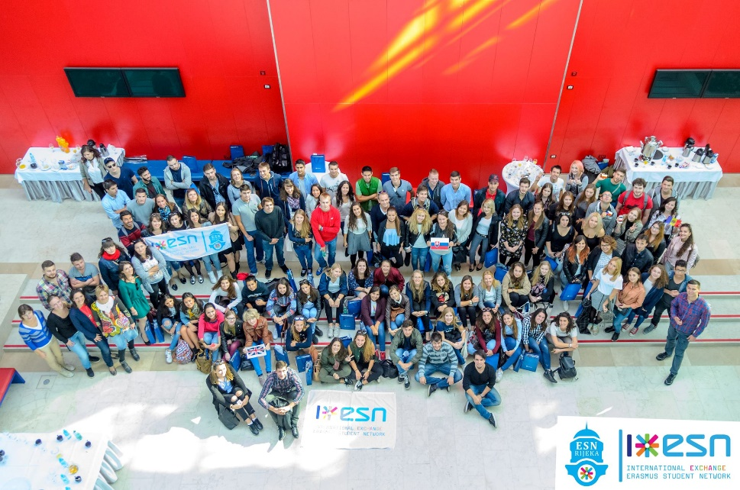


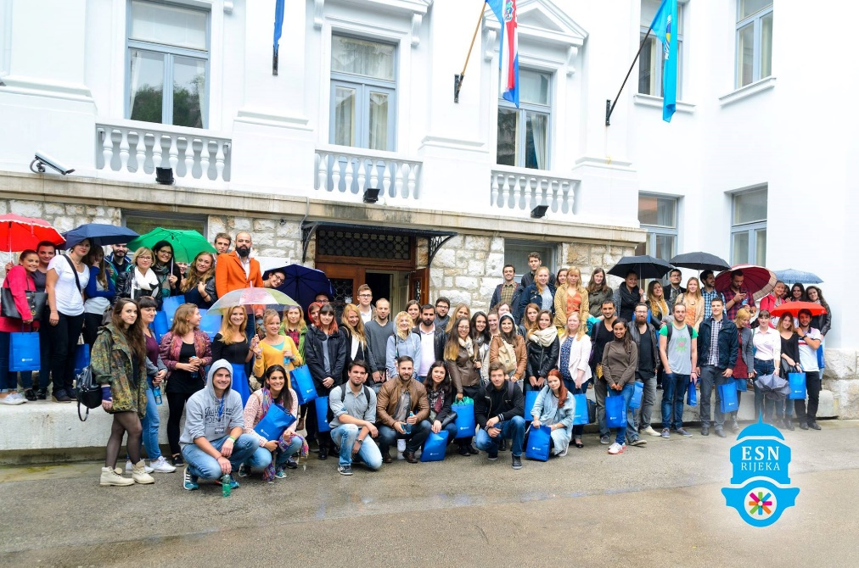
Hvala!

